Slide 1
FYZIKA PRO II. ROČNÍK GYMNÁZIA
5. STRUKTURA A VLASTNOSTI PEVNÝCH LÁTEK
Mgr. Monika Bouchalová
Gymnázium, Havířov-Město, Komenského 2, p.o.
Tato prezentace vznikla na základě řešení projektu OPVK, registrační číslo: CZ.1.07/1.1.24/01.0114 s názvem „Podpora chemického a fyzikálního vzdělávání na gymnáziu Komenského v Havířově“
Tento projekt je spolufinancován Evropským sociálním fondem a státním rozpočtem České republiky.

Slide 2
1. krystalické a amorfní látky
2. krystalická mřížka
poruchy krystalické mřížky
typy krystalů podle vazeb mezi částicemi
deformace pevného tělesa
síla pružnosti, normálové napětí
Hookův zákon pro pružnou deformaci
teplotní roztažnost pevných těles
teplotní roztažnost v praxi

Slide 3
5.1. KRYSTALICKÉ A AMORFNÍ LÁTKY
Krystalické látky
částice jsou uspořádány pravidelně tzv. dalekodosahovým uspořádáním, do krystalické mřížky.
A) monokrystaly
rozložení částic se periodicky opakuje, mohou mít pravidelný tvar (kamenná sůl NaCl, křemen SiO₂ ametyst, růženín, diamant)
jsou anizotropní – některé vlastnosti jsou závislé na směru vzhledem ke stavbě krystalu (slída)
umělé – rubín,
polovodičové látky (křemen, germanium)

Slide 4
5.1. KRYSTALICKÉ A AMORFNÍ LÁTKY
B) polykrystaly
krystaly s nahodilou strukturou
izotropní – ve všech směrech je určitá vlastnost stejná (např. roztažnost)
Př.: kovy, zeminy, prach

Slide 5
5.1. KRYSTALICKÉ A AMORFNÍ LÁTKY
Obr.: 1 - Sněhové vločky

Slide 6
5.1. KRYSTALICKÉ A AMORFNÍ LÁTKY
Obr.: 2 - Sněhové vločky

Slide 7
5.1. KRYSTALICKÉ A AMORFNÍ LÁTKY
Amorfní látky – beztvaré
nemají pravidelné uspořádání částic
uspořádání - tyv. krátkodosahové je omezeno na kratší vzdálenost - 10⁻⁸ m, s rostoucí vzdáleností pravidelnost klesá
jsou izotropní
polymery – amorfní látky organického původu
guma
kaučuk
celulóza
bavlna
bílkoviny

Slide 8
5.1. KRYSTALICKÉ A AMORFNÍ LÁTKY
Amorfní látky - příklady
sklo
pryskyřice
vosk
asfalt
saze
jantar
masti
gely
koks
dřevěné uhlí

Slide 9
5. 2. IDEÁLNÍ KRYSTALOVÁ MŘÍŽKA
Krystalová mřížka
je struktura, kterou vytvářejí pravidelně uspořádané částice krystalické látky. (atomy, ionty, molekuly)
Elementární buňka
rovnoběžnostěn, v němž jsou umístěny jednotlivé částice (zakreslujeme jejich rovnovážné polohy.)

Slide 10
5. 2. IDEÁLNÍ KRYSTALOVÁ MŘÍŽKA
Struktura krystalu je určena
mřížkovým parametrem (konstanta a) délka hrany základní buňky (0,1 nm)
rozmístěním částic
a

Slide 11
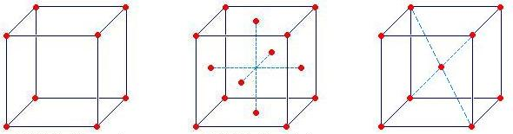
5. 2. IDEÁLNÍ KRYSTALOVÁ MŘÍŽKA
Kubická elementární buňka
prostá – částice ve vrcholech

Slide 12
5. 2. IDEÁLNÍ KRYSTALOVÁ MŘÍŽKA
Kubická elementární buňka
prostá – částice ve vrcholech
plošně centrovaná – částice ve vrcholech a ve středech stěn

Slide 13
5. 2. IDEÁLNÍ KRYSTALOVÁ MŘÍŽKA
Kubická elementární buňka
prostá – částice ve vrcholech
plošně centrovaná – částice ve vrcholech a ve středech stěn
prostorově centrovaná – částice ve vrcholech a uprostřed

Slide 14
5. 2. IDEÁLNÍ KRYSTALOVÁ MŘÍŽKA
Ideální krystalová mřížka je soustava pravidelně rozmístěných částic, která vznikne, jestliže základní buňku opakovaně posouváme podél prodloužených hran.

Slide 15
5. 2. IDEÁLNÍ KRYSTALOVÁ MŘÍŽKA
Kolik atomů připadá na jednu základní buňku
v prosté krychlové mřížce?
8 vrcholů, každý vrchol pro 8 sousedních buněk

Slide 16
5. 2. IDEÁLNÍ KRYSTALOVÁ MŘÍŽKA
Kolik atomů připadá na jednu základní buňku
v prosté krychlové mřížce?
v plošně centrované krychlové mřížce?
8 vrcholů, každý vrchol pro 8 sousedních buněk
6 ploch, každá plocha pro 2 sousední buňky

Slide 17
5. 2. IDEÁLNÍ KRYSTALOVÁ MŘÍŽKA
Kolik atomů připadá na jednu základní buňku
v prosté krychlové mřížce?
v plošně centrované krychlové mřížce?
v prostorově centrované krychlové mřížce?
8 vrcholů, každý vrchol pro 8 sousedních buněk
1 ve středu

Slide 18
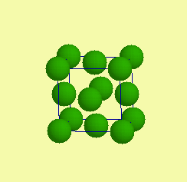
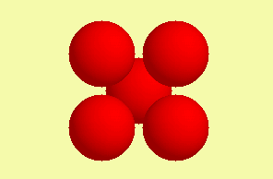
5. 2. IDEÁLNÍ KRYSTALOVÁ MŘÍŽKA
Příklady:
prostá – v přírodě výjimečně (radioaktivní plutonium α)
plošně centrovaná – kovy (Ni, Cu, Ag, Au, Fe, Pb)
prostorově centrovaná – kovy (Li, Na, K, Cr, W, Fe_{α})
Obr.: 4 - Struktura mědi, Cu.
Obr.: 3 - Struktura césia, Cs.

Slide 19
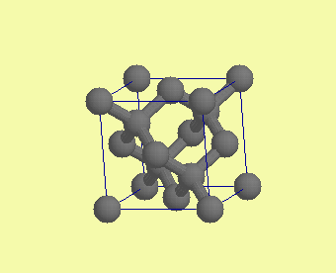
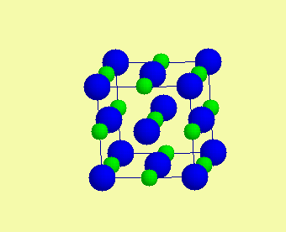
5. 2. IDEÁLNÍ KRYSTALOVÁ MŘÍŽKA
Příklady:
prostá – v přírodě výjimečně (radioaktivní plutonium α)
plošně centrovaná – kovy (Ni, Cu, Ag, Au, Fe, Pb)
prostorově centrovaná – kovy (Li, Na, K, Cr, W, Fe_{α})
složitější kubická mřížka – chlorid sodný,…
Obr.: 4 - Chlorid sodný, NaCl. Ionty Cl⁻ značeny modře, ionty Na⁺ zeleně.
Obr.: 5 - Struktura křemíku, Si.

Slide 20
IDEÁLNÍ KRYSTALOVÁ MŘÍŽKA
Jak uspořádáte koule, aby zaujaly co nejmenší prostor?
Primitivní kubické uspořádání.

Slide 21
IDEÁLNÍ KRYSTALOVÁ MŘÍŽKA
Jak uspořádáte koule, aby zaujaly co nejmenší prostor?
Hexagonální nejtěsnější uspořádání

Slide 22
5. 3. PORUCHY KRYSTALOVÉ MŘÍŽKY
Reálná krystalová mřížka se od ideální liší poruchami (odchylkami od pravidelného uspořádání krystalické mřížky).
Rozdělení poruch:
BODOVÉ
vakance
příměsi
intersticiální poloha
OBJEMOVÉ
ČÁROVÉ

Slide 23
5. 3. PORUCHY KRYSTALOVÉ MŘÍŽKY - BODOVÉ
vakance - chybějící částice v ideální mřížce, příčinou je tepelný pohyb částic, ozáření

Slide 24
5. 3. PORUCHY KRYSTALOVÉ MŘÍŽKY - BODOVÉ
intersticiální poloha - částice se nachází mimo pravidelný bod mřížky (souvisí s vakancí)

Slide 25
5. 3. PORUCHY KRYSTALOVÉ MŘÍŽKY - BODOVÉ
příměsi - cizí atomy v krystalu
mohou být v intersticiální poloze usnadňují vstřebávání atomů H, C, O, N v kovech (uhlík v železu – různé druhy oceli)

Slide 26
5. 3. PORUCHY KRYSTALOVÉ MŘÍŽKY - BODOVÉ
příměsi - cizí atomy v krystalu
nebo nahradí vlastní částici mřížky ovlivňují vodivost látky – polovodiče umělé rubíny ke konstrukci laseru Al₂0₃

Slide 27
5. 3. PORUCHY KRYSTALOVÉ MŘÍŽKY - ČÁROVÉ
DISLOKACE
porušení pravidelného uspořádání částic podél určité (dislokační) čáry
netýká se jednoho bodu mřížky, ale celé roviny
vznikají přirozeným způsobem při růstu krystalů
mají vliv na mechanické, elektrické, optické vlastnosti a jsou často uměle vytvářeny
Rozlišujeme dislokaci
hranovou
šroubovou

Slide 28
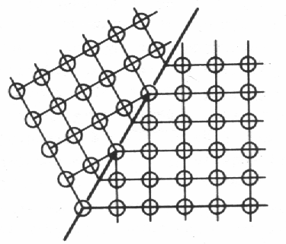
5. 3. PORUCHY KRYSTALOVÉ MŘÍŽKY
PLOŠNÉ a OBJEMOVÉ
vznikají velkým počtem dislokací.
Obr.: 7

Slide 29
5.4. TYPY KRYSTALŮ PODLE VAZEB MEZI ČÁSTICEMI
Podle energie rozdělujeme vazby mezi atomy na:
silné
1. kovalentní vazba
2. kovová vazba
3. iontová vazba slabé
4. vodíková vazba
5. van der Waalsova vazba
V reálných krystalech se mohou kombinovat různé typy vazeb.

Slide 30
5.4. TYPY KRYSTALŮ PODLE VAZEB MEZI ČÁSTICEMI
1. kovalentní vazba
směrová vazba tvořena dvojicí elektronů, která je společná pro oba kladné ionty
převažuje u materiálu jen s jedním typem atomů
diamant, Ge, Si, karbid vápníku
tvrdé
vysoká teplota tání
nerozpustné v běžných rozpouštědlech
elektrické izolanty nebo polovodiče.

Slide 31
5.4. TYPY KRYSTALŮ PODLE VAZEB MEZI ČÁSTICEMI
2. kovová vazba
vzniká mezi prvky, které snadno uvolňují své vnější elektrony - Cu, Fe, Al
mezi (+) ionty jsou volné elektrony (elektronový plyn)
málo pevné
kujné
tažné
neprůhledné
s dobrou tepelnou a elektrickou vodivostí

Slide 32
5.4. TYPY KRYSTALŮ PODLE VAZEB MEZI ČÁSTICEMI
3. iontová vazba převažuje u krystalů alkalických halogenidů (NaCl, KBr, CsCl) a krystalů oxidů alkalických zemin (CaO, …).
vazba se uskutečňuje pomocí elektronu, který jeden prvek uvolní a druhý přijme, její podstatou je elektrostatická síla
tvrdé, křehké
vysoká teplota tání
za běžných teplot jsou elektrickými izolanty
při vyšších teplotách se stávají elektricky vodivými
pro viditelné světlo jsou většinou propustné
pohlcují infračervené záření, …

Slide 33
5.4. TYPY KRYSTALŮ PODLE VAZEB MEZI ČÁSTICEMI
4. vodíková vazba
spojuje krystaly ledu
patří mezi směrové vazby a vyskytuje se u atomů vodíku vázaných kovalentně k dalšímu atomu, nejčastěji k dusíku nebo kyslíku
5. molekulová – van der Waalsova vazba
typická pro krystaly inertních prvků, s 1atomovými molekulami
I, Cl, O, H za nízkých teplot a u organických sloučenin
podílí se na všech interakcích mezi atomy
měkké, nízká teplota tání

Slide 34
5. 5. DEFORMACE PEVNÉHO TĚLESA
je změna rozměrů, tvaru nebo objemu tělesa způsobená vnějšími silami.
Pružná (elastická) deformace
těleso se vrátí do původního stavu, jakmile přestanou působit vnější deformační síly.
Trvalá (plastická) deformace
trvá i po odstranění deformační síly. V krystalické mřížce nastanou nevratné změny.
V technické praxi vznikají obě současně.

Slide 35
5. 5. DEFORMACE PEVNÉHO TĚLESA
Druhy deformací podle způsobu působení deformační síly:
tahem
tlakem
ohybem
smykem
kroucením
V technické praxi se vyskytují kombinace různých druhů deformací současně.

Slide 36
5. 5. DEFORMACE PEVNÉHO TĚLESA
1. tahem
dvě stejně velké síly, které leží v téže přímce, mají opačný směr a působí směrem ven z tělesa
Př.: lana

Slide 37
5. 5. DEFORMACE PEVNÉHO TĚLESA
2. tlakem
dvě stejně velké síly, které leží v téže přímce mají opačný směr a působí směrem dovnitř tělesa
Př.: pilíře

Slide 38
5. 5. DEFORMACE PEVNÉHO TĚLESA
3. ohybem
způsobená silou, která působí kolmo k podélné ose souměrnosti tělesa upevněného alespoň na jednom konci, příčné řezy H, I, T ..
Př.: mosty

Slide 39
5. 5. DEFORMACE PEVNÉHO TĚLESA
3. ohybem
způsobená silou, která působí kolmo k podélné ose souměrnosti tělesa upevněného alespoň na jednom konci, příčné řezy H, I, T ..

Slide 40
5. 5. DEFORMACE PEVNÉHO TĚLESA
4. smykem
způsobená dvěma stejně velkými rovnoběžnými silami opačného směru, které neleží na totožné vektorové přímce
Př.: šrouby, nýty

Slide 41
5. 5. DEFORMACE PEVNÉHO TĚLESA
5. kroucením
způsobená dvěma silovými dvojicemi, jejichž momenty sil jsou stejně velké, opačného směru
Př.: hřídele, vrtáky, šroubováky

Slide 42
5. 6. SÍLA PRUŽNOSTI, NORMÁLOVÉ NAPĚTÍ
Pevné těleso je deformováno tahem silami F. U pružně deformovaného tělesa působí na libovolný příčný řez z obou stran síly pružnosti.
Je-li těleso v rovnovážném stavu, pak velikost síly pružnosti F_{p}= F.

Slide 43
5. 6. SÍLA PRUŽNOSTI, NORMÁLOVÉ NAPĚTÍ
V každém řezu vzniká stav napjatosti, který charakterizuje:
normálové napětí
F_{n} – velikost síly pružnosti, působící kolmo na příčný řez o obsahu S.

Slide 44
5. 6. SÍLA PRUŽNOSTI, NORMÁLOVÉ NAPĚTÍ
Každý materiál má některé významné hodnoty normálového napětí:
mez pružnosti σ_{E} – největší hodnota normálového napětí, kdy je deformace ještě pružná. Po překročení této meze je těleso trvale deformováno.
mez pevnosti σ_{p} – po překročení této hodnoty normálového napětí dojde k porušení materiálu – přetrhne se, rozdrtí se …
Křehké látky (sklo) mají mez pevnosti blízko meze pružnosti.

Slide 45
5. 6. SÍLA PRUŽNOSTI, NORMÁLOVÉ NAPĚTÍ
Každý materiál má některé významné hodnoty normálového napětí:
dovolené napětí σ_{D} – nejvyšší přípustná hodnota σ_{n} při deformaci tahem nebo tlakem v praxi. Jeho hodnota je značně menší než mez pevnosti.
součinitel (koeficient) bezpečnosti - k - podíl meze pevnosti a dovoleného napětí
Litina 6
Svářkové železo 4
Ocel 5
Dřevo 8
Cihly 15

Slide 46
5. 7. HOOKŮV ZÁKON
Když na těleso délky l₁ budeme působíme silou…
…prodlouží se o délku Δl na délku l.
∆l
l₁
l
l₁ původní délka
l výsledná délka
Δl prodloužení

Slide 47
5. 7. HOOKŮV ZÁKON
absolutní prodloužení je závislé na počáteční délce
relativní (poměrné prodloužení) o kolik se prodlouží vzhledem k původní délce E – modul pružnosti v tahu [E] = Pa látková konstanta MFCHT (str.139)
Je to normálové napětí, které by bylo v předmětu, kdyby se prodloužilo o svoji délku

Slide 48
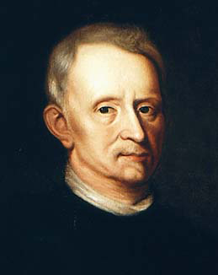
5. 7. HOOKŮV ZÁKON
HOOKŮV ZÁKON (1767)
Normálové napětí je přímo úměrné relativnímu prodloužení.
E modul pružnosti v tahu
σ_{n} normálové napětí
ε relativní prodloužení
Obr.: 8

Slide 49
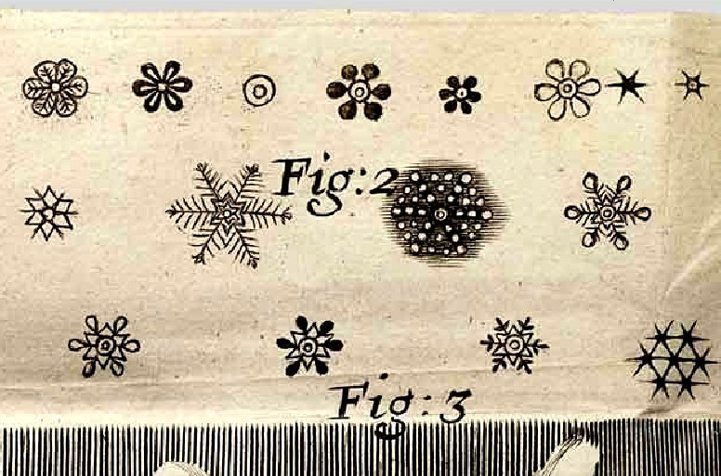
5. 7. HOOKŮV ZÁKON
Obr.: 9 - Sněhové vločky podle Roberta Hooka

Slide 50
5. 7. HOOKŮV ZÁKON
obdobně pro tlakovou deformaci:
E – modul pružnosti v tlaku
relativní zkrácení Většinou je modul pro tlak a tah stejný. Hookovým zákonem se neřídí: beton, litina, žula…

Slide 51
5. 7. HOOKŮV ZÁKON , NORMÁLOVÉ NAPĚTÍ
σ_{n}
Deformační křivka
Graf závislosti normálového napětí na relativním prodloužení.
0
ε

Slide 52
5. 7. HOOKŮV ZÁKON , NORMÁLOVÉ NAPĚTÍ
0A - pružná deformace, platí Hookův zákon σ_{u} - mez úměrnosti
AB - dopružování σ_{d} - mez pružnosti
BE - plastická deformace σ_{k} - mez kluzu
CD - tečení materiálů
DE - zpevnění materiálu σ_{p} - mez pevnosti
σ_{n}
σ_{P}
E
C
σ_{k}
σ_{d}
σ_{u}
D
B
A
0
ε

Slide 53
5. 8. TEPLOTNÍ ROZTAŽNOST PEVNÝCH TĚLES
je fyzikální jev, spočívající ve změně rozměrů tělesa při změně jeho teploty.
t₁ → t ∆t = t – t₁
l₁ → l ∆l = l – l₁
délková teplotní roztažnost – prodloužení je přímo úměrné počáteční délce a přírůstku teploty
α – teplotní součinitel délkové roztažnosti [α]=K⁻¹ (reciproký K) materiálová konstanta MFCHT 131 (při 20ºC)
α se mění s teplotou, pro malé ∆t je konstantní

Slide 54
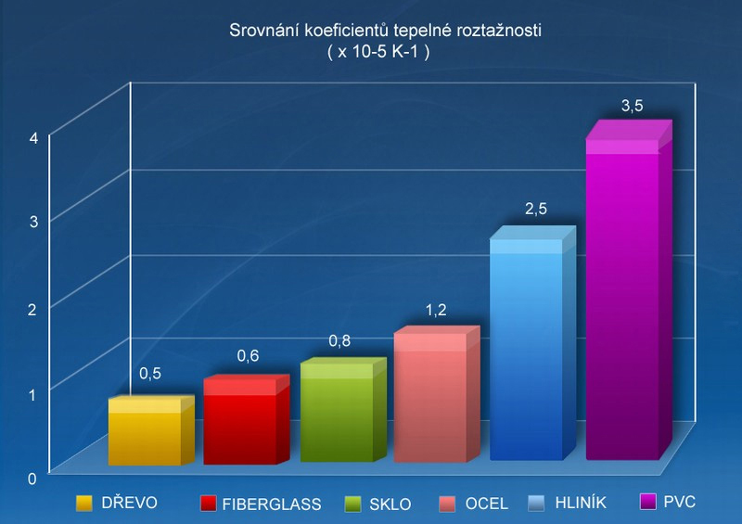
5. 8. TEPLOTNÍ ROZTAŽNOST PEVNÝCH TĚLES
Obr.: 10

Slide 55
5. 8. TEPLOTNÍ ROZTAŽNOST PEVNÝCH TĚLES
Objemová teplotní roztažnost
Mění-li se rozměry - mění se i objem.
β – teplotní součinitel objemové roztažnosti [β]=K⁻¹
pro izotropní látky β ≈ 3α

Slide 56
5. 8. TEPLOTNÍ ROZTAŽNOST PEVNÝCH TĚLES
a₁
a = a₁ + Δa

Slide 57
5. 8. TEPLOTNÍ ROZTAŽNOST PEVNÝCH TĚLES
S rostoucí teplotou tělesa se zvětšuje jeho objem.
Hmotnost tělesa předpokládáme konstantní.
Hustota tělesa se zmenšuje.

Slide 58
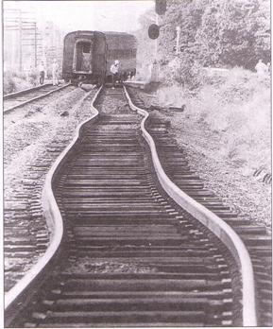
5. 9. TEPLOTNÍ ROZTAŽNOST V PRAXI
Obr.: 13

Slide 59
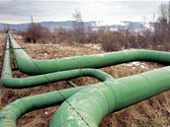
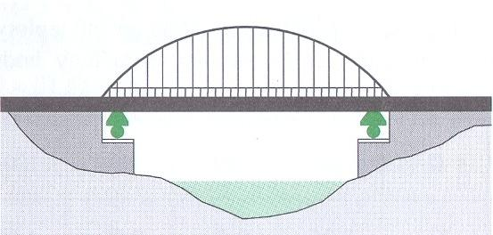
5. 9. TEPLOTNÍ ROZTAŽNOST V PRAXI
ocelové konstrukce – mosty, položené na válcích
průvěs kovových lan – zkrácení v zimě
kolena kovového potrubí
chlazení pístů
Obr.: 12
Obr.: 11

Slide 60
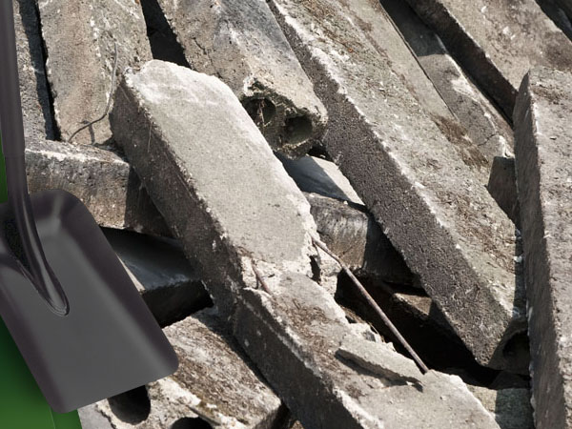
5. 9. TEPLOTNÍ ROZTAŽNOST V PRAXI
ocelové konstrukce – mosty, položené na válcích
průvěs kovových lan – zkrácení v zimě
kolena kovového potrubí
chlazení pístů aut
spojování materiálů s podobným α (plomby + zuby, ocel + beton)
Obr.: 15
Obr.: 16

Slide 61
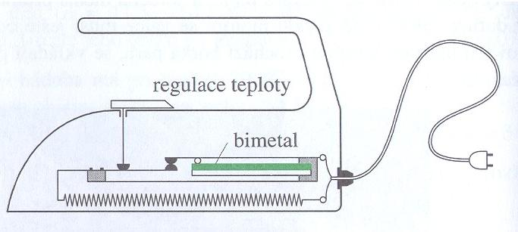
5. 9. TEPLOTNÍ ROZTAŽNOST V PRAXI
délková měřidla
varné nádoby z křemenného skla (jejich α je o řád menší než u obyčejného skla)
bimetalové pásky – dva kovy s různými α (žehličky, termostaty, chladničky)
Obr.: 14

Slide 62
Použitá literatura
Literatura
BARTUŠKA, K., SVOBODA,E. Molekulová fyzika a termika, Fyzika pro gymnázia. Praha: Prometheus, 2006. ISBN 80-7196-200-7
LEPIL, O. Sbírka úloh pro střední školy. Fyzika Praha: Prometheus, 2010. ISBN 978-80-7196-266-3
NAHODIL, J. Fyzika v běžném životě. Praha: Prometheus, 2010. ISBN 80-7196-005-5
Obrázky:
[online]. [cit. 2012-08-08]. Dostupné z:
[1, 2] - http://upload.wikimedia.org/wikipedia/commons/c/c2/SnowflakesWilsonBentley.jpg
[3] -http://www.xray.cz/kryst/obr/anim8-2.gif
[4] - http://www.xray.cz/kryst/obr/anim8-1.gif
[5] - http://www.xray.cz/kryst/obr/anim8-4.gif
[6] - http://www.xray.cz/kryst/obr/anim8-8.gif
[7] - http://www.xray.cz/krystalografie/obr/obr9-6.gif
[online]. [cit. 2012-08-10]. Dostupné z:
[8] - http://www.alpy4000.cz/obrazky/clanky/14/07a.jpg
[9] - http://www.alpy4000.cz/obrazky/clanky/14/09a.jpg
[10] - http://www.okna-budoucnosti.cz/img/srovnani_materialu-tepelna_roztaznost.jpg
[11] -http://oidnes.cz/12/023/sp5/SOU417ccb_154650_2174499.jpg
[12] - http://kvinta-html.wz.cz/fyzika/termodynamika/struktura_a_vlastnosti_pevnych_latek/obrazky/19.gif
[13] - http://qwerty.own.cz/1_soubory/image014.jpg
[14] - http://kvinta-html.wz.cz/fyzika/termodynamika/struktura_a_vlastnosti_pevnych_latek/obrazky/21.gif
[15] - http://t0.gstatic.com/images?q=tbn:ANd9GcSUvHSWVx0R2l5q0CUJ2nhEko1_IhMwePU2d6_pc7Hgtb7z5MNy
[16] - http://www.magnezit.eu/web-galerie-foto/frakce%20nove/zelezobeton_n.jpg[18] -

Slide 63
Tato prezentace vznikla na základě řešení projektu OPVK, registrační číslo: CZ.1.07/1.1.24/01.0114 s názvem „Podpora chemického a fyzikálního vzdělávání na gymnáziu Komenského v Havířově“
Tento projekt je spolufinancován Evropským sociálním fondem a státním rozpočtem České republiky.

